Slide 1


《计算与智能程序设计》实践项目
综合项目：FlappyBird闯关系统
哈尔滨工业大学

Slide 2
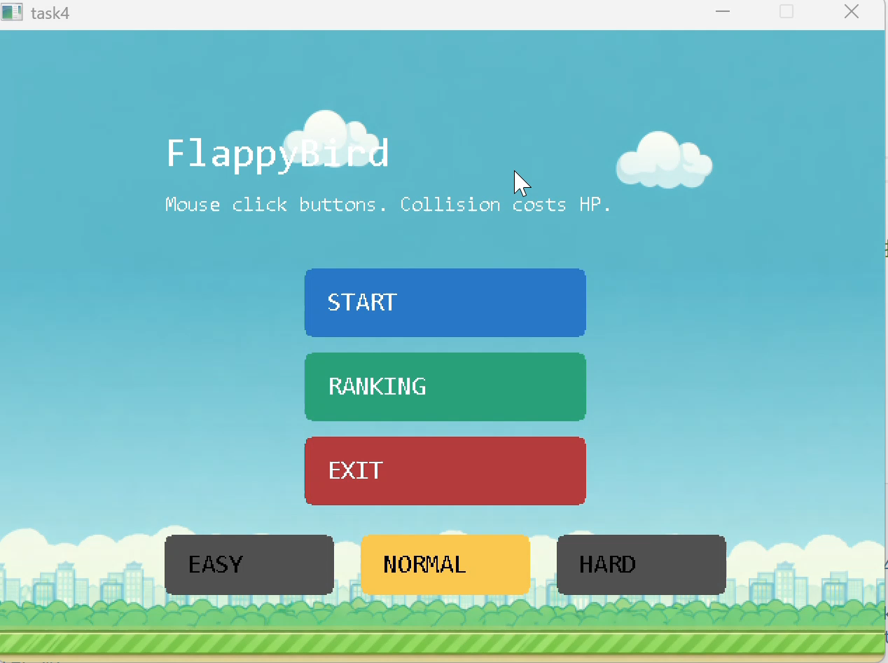
智能算法类实践项目
智能算法类综合实践项目：FlappyBird闯关系统
问题描述
增量式设计实现一个FlappyBird闯关系统。游戏中玩家控制一只小鸟，跨越由各种不同长度管道所组成的障碍。
问题来源与意义
基于经典FlappyBird游戏，设计支持AI智能体自主学习和闯关的实验系统
将图形图像技术、物理模拟和人工智能等多学科知识融为一体

Slide 3
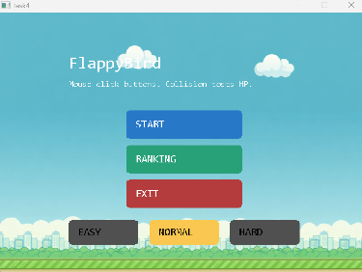
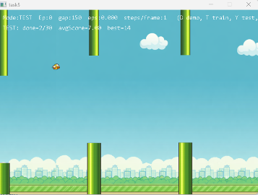
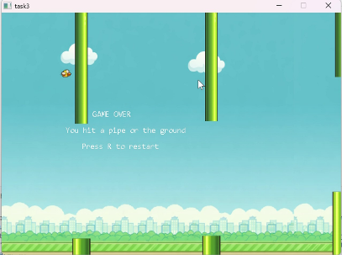
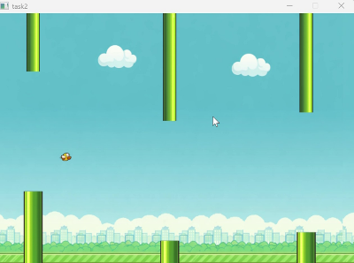
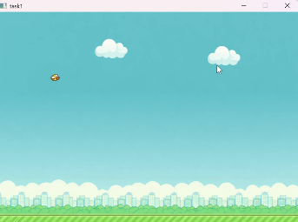
智能算法类综合实践项目
智能算法类综合实践项目：FlappyBird闯关系统
任务拆解为5个子任务， 任务分解-逐步实现-迭代优化
FlappyBirdV5.0
(5)强化学习驱动的智能避障决策算法
FlappyBirdV4.0
FlappyBirdV3.0
FlappyBirdV2.0
(3)飞行控制与碰撞检测
(4)系统功能拓展
•多维数组
• Q-Learning算法
(2)障碍物与卷轴滚动场景图形渲染
•排序算法
•数据持久化与文件 IO
•实时计分+回合数统计
•按钮等界面元素设计
FlappyBirdV1.0
•基于枚举类型设计游戏状态机
• 碰撞检测算法
(1)小鸟与环境状态空间数据结构建模
•结构体数组
•卷轴地图
•动态障碍物管理
•结构体
•基础物理模拟
•图形渲染
项目支撑的能力
学会使用结构体进行数据封装
掌握 EasyX 图形库的图形处理与界面渲染、人机交互处理
能够基于枚举类型设计游戏状态机，实现不同游戏状态的有序切换
体验环境模拟和建模、碰撞检测在项目中的应用
了解Q学习等强化学习算法在训练小鸟智能避障方面的应用

Slide 4
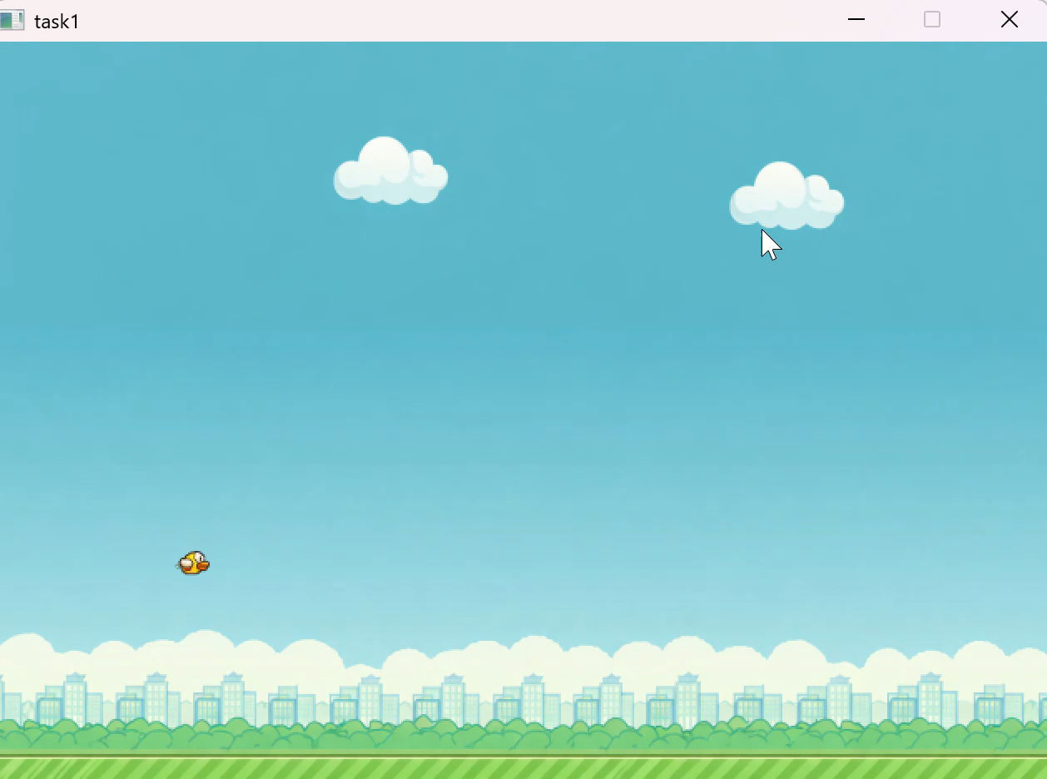
综合实践项目——FlappyBird闯关系统
任务1——小鸟与环境状态空间数据结构建模
任务目标（运行效果）
编程实现一个 Flappy Bird 基础原型，程序启动后在 640×480 窗口中加载背景图与小鸟贴图，小鸟在重力作用下持续下落；玩家通过键盘按键（如空格键）控制小鸟上抬，不按键则继续下落。每帧更新小鸟的速度与位置，并限制小鸟不能飞出窗口上下边界；按 ESC 可退出程序。

Slide 5





综合实践项目——FlappyBird闯关系统
任务1——小鸟与环境状态空间数据结构建模
能力目标
图形图像库使用 (EasyX)
掌握窗口创建、图片资源加载与绘制技术，构建游戏的视觉基础。
游戏状态封装 (Struct)
利用结构体封装小鸟的位置、速度等属性，体现面向对象的编程思想。
物理运动模拟
实现重力加速度与速度更新模拟自由下落，响应键盘输入实现拍翅上升。
游戏主循环 (Game Loop)
理解并实现“输入-更新-渲染”的经典机制，掌握实时交互系统的核心逻辑。

Slide 6
综合实践项目——FlappyBird闯关系统
任务1——小鸟与环境状态空间数据结构建模
数据结构设计
定义小鸟数据结构
通过 vy 控制小鸟垂直速度，通过 y 控制位置，gravity 用来模拟重力。
#define WIN_W 640 // 窗口宽度
#define WIN_H 480 // 窗口高度
// 小鸟贴图显示尺寸
#define BIRD_W 40
#define BIRD_H 30
// 初始化小鸟
void InitBird(Bird* bird) {
bird->x = 120; // 初始横坐标
bird->y = WIN_H / 2.0f; // 初始纵坐标
bird->vy = 0.0f; // 初始速度
bird->gravity = 0.35f; // 重力加速度
//（可以根据需要调整）
}
// 定义小鸟的数据结构
typedef struct {
int x, y; // 位置（小鸟中心点）
float vy; // 垂直速度（正数:下落,负数:上升）
float gravity; // 重力加速度
} Bird;

Slide 7
综合实践项目——FlappyBird闯关系统
任务1——小鸟与环境状态空间数据结构建模
核心算法思路（小鸟飞行的物理模拟）
玩家通过按空格键控制小鸟上下飞行，结合重力模拟更新小鸟位置。
实现重力加速度与速度更新模拟自由下落：
vy += gravity; // 速度变化
y += vy; // 位置变化
响应空格键实现拍翅上升：
vy = -7.5f
值可调整，负数模拟上升，因为屏幕坐标系里，y值越小越靠上，
// 定义小鸟的数据结构
typedef struct {
int x, y; // 位置（小鸟中心点）
float vy; // 垂直速度（正数:下落,负数:上升）
float gravity; // 重力加速度
} Bird;
// 按下空格键上升
if (GetAsyncKeyState(VK_SPACE) & 0x8000) {
bird->vy = -7.5f; // 跳跃速度
}
Notes:
游戏世界遵循一个简化的物理模型。现实世界中，物体下落是因为受到重力，重力会让速度越来越快。在代码里模拟这个过程。

Slide 8
综合实践项目——FlappyBird闯关系统
任务1——小鸟与环境状态空间数据结构建模
核心算法思路（图形渲染算法）
采用Alpha 混合算法，实现小鸟PNG图像的透明贴图
把源图像的每个像素按其透明度与目标像素混合，实现前景半透明覆盖背景的效果。
“双缓冲”技术，这是保证画面不闪屏
背景、小鸟——都先在这个幕后画板上画好
等所有东西都画完了，再把这个完整的“幕后画板”一次性“贴”到屏幕上。
在每帧开始绘制前调用：BeginBatchDraw();
游戏主循环里每一帧：FlushBatchDraw()
在所有绘制操作完成后调用：EndBatchDraw();
Notes:
你可以想象一下，如果咱们直接在屏幕上画图，画一笔，屏幕就显示一笔，那在绘制复杂场景的时候，用户就会看到画面被一笔一笔地“画”出来，产生闪烁和撕裂感。
双缓冲的原理很简单：咱们在内存里准备一个“幕后画板”。
所有要画的东西——背景、管道、小鸟——都先在这个幕后画板上画好。
等所有东西都画完了，咱们再把这个完整的“幕后画板”一次性“贴”到屏幕上。
在EasyX里，实现这个机制只需要两个函数：
BeginBatchDraw()：在每帧开始绘制前调用，告诉EasyX：“我要开始往幕后画板上画了。”
EndBatchDraw()：在所有绘制操作完成后调用，告诉EasyX：“幕后画板已经画好了，现在一次性显示到屏幕上吧。”
这个“先画好，再展示”的过程，就像咱们拍电影，不是拍一帧放一帧，而是先拍完一整卷胶片，再拿到放映机上去连续播放，效果自然就流畅了。

Slide 9
综合实践项目——FlappyBird闯关系统
任务1——小鸟与环境状态空间数据结构建模
实现流程
1）初始化阶段：
小鸟初始化：调用 InitBird()，设置初始位置（x=120、y=240）、速度（vy=0）、重力（0.35f）；
图形初始化：调用 InitGraphics()，创建 640×480 居中窗口，加载背景图 / 小鸟贴图，开启批量绘制。
2）主循环阶段：
while (1) {
检测键盘输入（空格键？ESC键？）
更新小鸟状态（速度+重力，位置+速度，边界约束）
渲染绘制：绘制背景（覆盖整个窗口），绘制小鸟（用Alpha混合画在背景上实现透明贴图）
帧率控制：延时16毫秒（控制帧率在60帧/秒）}
3）退出阶段：
检测到 ESC 键时调用 exit(0)，终止程序，隐含执行 closegraph() 关闭图形窗口，释放资源

Slide 10
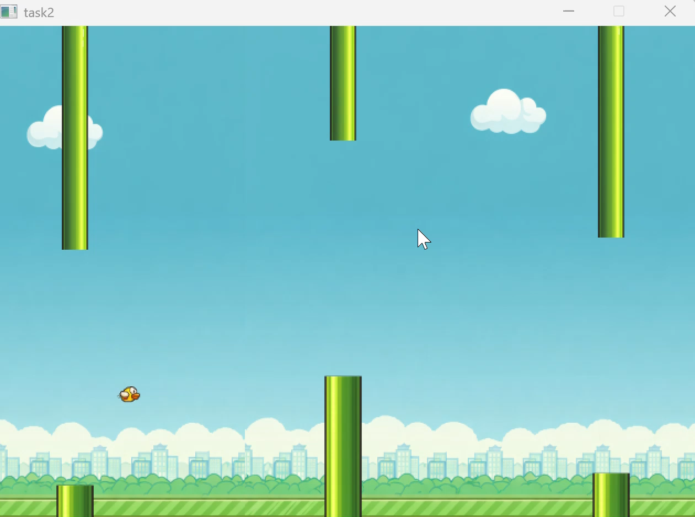
综合实践项目——FlappyBird闯关系统
任务2——障碍物与卷轴滚动场景图形渲染
任务目标（运行效果）
编程实现 FlappyBird 游戏中的障碍物与卷轴滚动场景，通过在屏幕中生成多组管道障碍并使其随背景向左滚动，模拟小鸟向前飞行的效果。要求使用双缓冲刷新技术实现平滑画面显示，背景图片采用循环滚动方式形成“无限地图”效果，管道在移出屏幕后重新从右侧生成并随机设置通道位置，小鸟仅进行上下运动控制，从而体现屏幕刷新机制、卷轴地图模式以及动态图形显示与更新的基本原理。
Notes:
省空间：从 8×8=64 个格子，变成了 8 个格子。
逻辑简单：判断冲突的时候，不用满棋盘去找皇后，只需要看看之前几行的皇后位置就行了。

Slide 11



综合实践项目——FlappyBird闯关系统
任务2——障碍物与卷轴滚动场景图形渲染
游戏场景的构建
卷轴地图模式
通过移动背景和障碍物模拟前进，实现“无限地图”的视觉效果。
动态管道生成
实现管道随机生成、移动和循环利用，确保游戏的持续性。
能力目标
构建游戏世界，设计并管理游戏对象的状态和行为，掌握虚拟环境构建的核心逻辑。
相对运动原理
深入理解“小鸟不动，世界在动”的经典游戏设计思想。
Notes:
省空间：从 8×8=64 个格子，变成了 8 个格子。
逻辑简单：判断冲突的时候，不用满棋盘去找皇后，只需要看看之前几行的皇后位置就行了。

Slide 12
综合实践项目——FlappyBird闯关系统
数据结构设计
任务2——障碍物与卷轴滚动场景图形渲染
// 管道数据结构
typedef struct {
int x; // 管道的横坐标
int gapY; // 缝隙上沿的 y 坐标
} Pipe;
Pipe pipes[PIPE_COUNT];//管理多组管道（默认 3 组）
// 初始化管道,每个管道有固定的水平间距，
//垂直缝隙随机生成
void InitPipes(Pipe pipes[PIPE_COUNT]) {
int startX = WIN_W + 120;
for (int i = 0; i < PIPE_COUNT; ++i) {
pipes[i].x = startX + i * PIPE_SPACING;
pipes[i].gapY = RandRange(80, WIN_H - 80 - PIPE_GAP);
}
}
// ====== Task2: 管道参数 ======
#define PIPE_COUNT 3 // 管道数量
#define PIPE_W 80 // 管道宽度
#define PIPE_GAP 150 // 管道间隙
#define PIPE_SPACING 240 // 管道间距
#define PIPE_H 360 // 管道高度
Notes:
省空间：从 8×8=64 个格子，变成了 8 个格子。
逻辑简单：判断冲突的时候，不用满棋盘去找皇后，只需要看看之前几行的皇后位置就行了。

Slide 13
综合实践项目——FlappyBird闯关系统
任务2——障碍物与卷轴滚动场景图形渲染
核心算法思路(背景循环滚动)
使用两个背景图像在屏幕上滚动来模拟“无限地图”
bgOff初始值为0
每帧更新背景滚动偏移量：
bgOff = (bgOff + SCROLL_SPEED) % WIN_W;
渲染背景：
将背景图bg从 -bgOff 横坐标开始绘制，当 bgOff > 0 时，背景向左移动，看起来像小鸟在前进。
putimage(-bgOff, 0, bg);
绘制第二张背景图bg，紧跟在第一张背景图后面， 保证背景连续滚动，不会出现空白。
putimage(WIN_W - bgOff, 0, bg);
#define WIN_W 640 // 窗口宽度
#define SCROLL_SPEED 3 // 滚动速度
Notes:
使用两个背景图像在屏幕上滚动来模拟“无限地图”。
bgOff初始值为0
每帧更新背景滚动偏移量 bgOff = (bgOff + SCROLL_SPEED) % WIN_W;使其向左滚动。
然后，在绘制的时候，putimage(-bgOff, 0, bg); 第一张背景图bg就画在x = -bgOffset的位置，将背景图bg从 -bgOff 横坐标开始绘制，当 bgOff > 0 时，背景向左移动，看起来像小鸟在前进。
当第一张背景图向左移动时，右边会出现空白, putimage(WIN_W - bgOff, 0, bg); 就画在第一张图的右边，也就是x = WIN_W - bgOffset位置，保证画面连续。
这样，两张图就形成了一个永无止境的循环，看起来就像背景在无限滚动一样。

Slide 14
综合实践项目——FlappyBird闯关系统
任务2——障碍物与卷轴滚动场景图形渲染
核心算法思路 (管道滚动与复用)
管道和背景的滚动逻辑是同步的，每帧更新管道位置，控制管道向左滚动。
循环遍历所有管道
更新位置：把它们的 x 坐标减去背景滚动速度
循环复用：检查每个管道的 x 坐标，如果它已经移出了屏幕左侧），就把它“回收”，重新设置它的 x 坐标为屏幕最右侧，并且重新随机生成一个缝隙位置。
// ====== Task2: 管道参数 ======
#define PIPE_COUNT 3 // 管道数量
#define PIPE_W 80 // 管道宽度
#define PIPE_GAP 150 // 管道间隙
#define PIPE_SPACING 240 // 管道间距
#define PIPE_H 360 // 管道高度
// 管道数据结构
typedef struct {
int x; // 管道的横坐标
int gapY; // 缝隙上沿的 y 坐标
} Pipe;
Pipe pipes[PIPE_COUNT];//管理多组管道（默认 3 组）
Notes:
管道和背景的滚动逻辑是同步的。咱们之前定义了一个 Pipe 结构体数组，里面存了3组管道。在每一帧里，咱们需要做两件事：
更新位置：遍历所有管道，把它们的 x 坐标减去一个固定的速度值（这个速度要和背景滚动速度一致，才能看起来是整体移动）。
循环复用：检查每个管道的 x 坐标，如果它已经移出了屏幕左侧（比如 x < -PIPE_WIDTH），那咱们就把它“回收”，重新设置它的 x 坐标为屏幕最右侧，并且重新随机生成一个缝隙位置。这样，这组管道就获得了新生，从右边再次进入画面。
这样一来，咱们就只用管理3组管道，但它们却能不断地从右侧出现，形成源源不断的障碍物，这就是“循环复用”的精髓。

Slide 15
综合实践项目——FlappyBird闯关系统
任务2——障碍物与卷轴滚动场景图形渲染
实现流程
初始化阶段：完成随机数、图形资源、小鸟、管道的初始化，为游戏运行准备基础数据；
主循环阶段：
while (1) {
输入处理：非阻塞检测按键，即时响应退出 / 小鸟上抬操作；
状态更新：同步更新小鸟物理状态、背景偏移量、管道位置，实现卷轴滚动与管道复用；
画面渲染：
按层级顺序绘制：背景 → 管道 → 小鸟；背景循环绘制，保证无缝滚动；
管道使用用Alpha混合算法处理透明 PNG，确保透明部分自然显示；小鸟图像中心对齐小鸟坐标；
使用双缓冲刷新画面，保证画面平滑，无闪烁。
帧率控制：每帧 Sleep (16ms)，稳定 60 帧 / 秒，避免画面卡顿或 CPU 占用过高；}
退出阶段：检测到 ESC 键时直接终止程序，释放图形资源并关闭窗口。

Slide 16
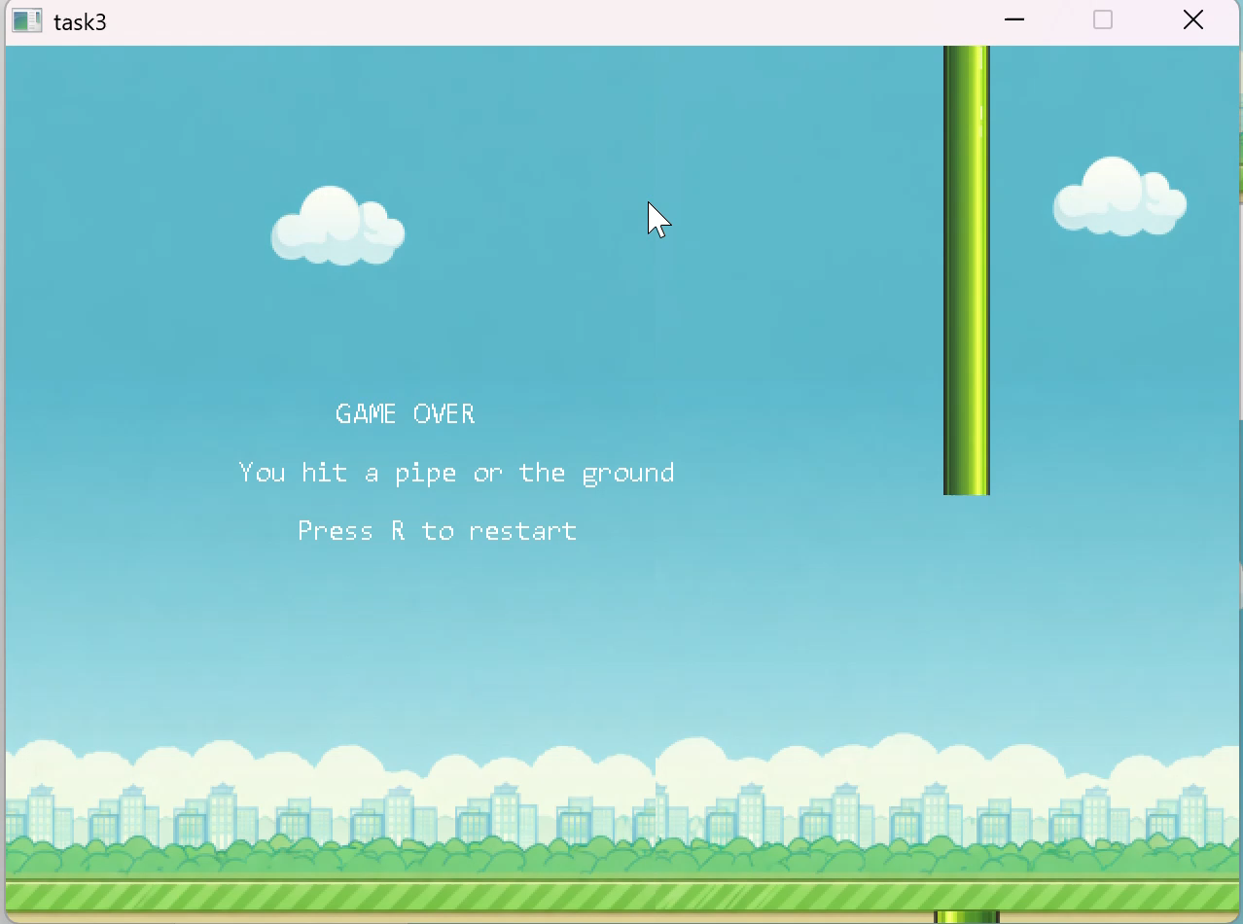
综合实践项目——FlappyBird闯关系统
任务3——飞行控制与碰撞检测
任务目标（运行效果）
本任务要求在任务2“背景卷轴+管道滚动”的基础上，加入完整的人机交互控制与失败判定：玩家通过键盘控制一只在重力作用下不断下落的小鸟，动作空间仅包含“按空格（拍翅上升）”与“不按空格（自然下落）”两种选择；游戏过程中管道持续向左运动形成障碍，小鸟只做上下运动以避障；当小鸟碰到管道或触碰地面/顶部边界时判定游戏失败，同时加入游戏状态机（准备/进行/暂停/失败）以及按键控制（SPACE开始与跳跃、P暂停/继续、R重开、ESC退出），实现完整可交互的闯关失败体验。
Notes:
任务3在任务2的基础上，加入完整的人机交互控制与失败判定，完善了游戏的核心规则。
当小鸟碰到管道或触碰地面/顶部边界时判定游戏失败，同时加入游戏状态机以及按键控制，实现完整可交互的闯关失败体验。

Slide 17


综合实践项目——FlappyBird闯关系统
任务3——飞行控制与碰撞检测
完善游戏核心规则
碰撞检测机制
实现基于轴对齐矩形相交检测（AABB）算法，判断小鸟与管道的碰撞。
用户输入处理与状态控制
通过用户的按键输入实时控制小鸟的行为（如飞行、暂停、重新开始、退出等）。
游戏状态管理
使用状态机（如准备、运行、暂停、失败）来管理游戏的不同状态，并相应地调整输入响应和游戏逻辑。
能力目标
能够通过用户的按键输入实时控制小鸟的行为（如飞行、暂停、重新开始、退出等）
理解使用状态机来管理游戏的不同状态，并相应地调整输入响应和游戏逻辑

Slide 18
综合实践项目——FlappyBird闯关系统
任务3——飞行控制与碰撞检测
任务目标（运行效果）
加入游戏状态机（准备/进行/暂停/失败）以及按键控制（SPACE开始与跳跃、P暂停/继续、R重开、ESC退出），实现完整可交互的闯关失败体验。
// 游戏状态机
typedef enum {
GS_READY = 0, // 等待开始
GS_RUNNING, // 游戏进行中
GS_PAUSED, // 暂停
GS_GAMEOVER // 游戏结束
} GameState;
当前状态 GameState | 响应按键 /操作 | 小鸟更新 | 管道更新 | 背景更新 | 状态切换条件
GS_READY | SPACE（开始）、R（重置）、ESC（退出） | ❌ 不更新 | ❌ 不更新 | ❌ 不更新 | SPACE → GS_RUNNING；R → 重置；ESC → 退出
GS_RUNNING | SPACE（跳跃）、P（暂停）、R（重置）、ESC（退出） | ✅ 更新 | ✅ 更新 | ✅ 更新 | P → GS_PAUSED；碰撞/越界 → GS_GAMEOVER；R → 重置；ESC → 退出
GS_PAUSED | P（继续）、R（重置）、ESC（退出） | ❌ 不更新 | ❌ 不更新 | ❌ 不更新 | P → GS_RUNNING；R → 重置；ESC → 退出
GS_GAMEOVER | R（重置）、ESC（退出） | ❌ 不更新 | ❌ 不更新 | ❌ 不更新 | R → 重置；ESC → 退出
所有更新、渲染和输入处理先判断状态再执行对应操作。
Notes:
使用一个 GameState 枚举来管理当前游戏状态。所有更新、渲染和输入处理先判断状态再执行对应操作。

Slide 19
综合实践项目——FlappyBird闯关系统
任务3——飞行控制与碰撞检测
任务目标（运行效果）
本任务要求在任务2“背景卷轴+管道滚动”的基础上，加入完整的人机交互控制与失败判定
核心算法思路 (小鸟与管道的碰撞检测)
轴对齐矩形相交检测（AABB），判断两个矩形是否有重叠区域。即小鸟和管道的碰撞区域是矩形，通过判断矩形是否相交来判定碰撞。
（0,0）
屏幕坐标的原点通常在 左上角
x
（Ax1, Ay1）
（Bx1, By1）
A
B
（Ax2, Ay2）
（Bx2, By2）
y
两个矩形相交判定条件(同时满足):
Ax1 < Bx2 且 Ax2 > Bx1 (X轴投影相交)
Ay1 < By2 且 Ay2 > By1(Y轴投影相交)
Notes:
使用一个 GameState 枚举来管理当前游戏状态。

Slide 20
综合实践项目——FlappyBird闯关系统
任务3——飞行控制与碰撞检测
实现流程
初始化阶段：完成随机数、图形资源、游戏实体（小鸟 / 管道）、状态机的初始化，为运行准备基础数据；
主循环：
while (1) {
检测退出：检测 ESC 键 -> 终止循环，进入退出阶段
输入处理：每帧检测按键，按状态执行响应逻辑（如 SPACE 开始 / 跳跃、P 暂停 / 继续、R 重置）；
状态更新：仅GS_RUNNING状态下更新小鸟物理、背景 / 管道滚动，检测碰撞并切换到GS_GAMEOVER状态；
画面渲染：无论何种状态，每帧都渲染画面（背景、管道、小鸟、状态提示文字），保证视觉反馈即时；
帧率控制：Sleep(16) 稳定 60 帧 / 秒，避免画面卡顿或 CPU 占用过高；
}
退出阶段：检测到 ESC 键时终止循环，释放图形资源并关闭窗口。

Slide 21
综合实践项目——FlappyBird闯关系统
任务4——系统功能拓展
任务目标（运行效果）
任务3的基础上进行系统功能拓展：使用结构体管理小鸟与管道等游戏数据，设计菜单—游戏—暂停—结束—排行榜的状态切换；实现难度选择（简单/普通/困难，影响管道缝隙、速度、重力与初始血量）；在游戏过程中实时记录回合数与得分，通过按钮交互进入开始、排行榜、退出等功能页；实现血条/生命值显示与扣血机制，碰撞扣血直至游戏结束，并将成绩写入本地文件形成分数排行榜，提升系统完整度与趣味性。
Notes:
任务4在任务3的基础上进行系统功能拓展：设计菜单—游戏—暂停—结束—排行榜的状态切换；实现难度选择；在游戏过程中实时记录回合数与得分，通过按钮交互进入开始、排行榜、退出等功能页；实现血条/生命值显示与扣血机制，并将成绩写入本地文件形成分数排行榜，提升系统完整度与趣味性。

Slide 22
综合实践项目——FlappyBird闯关系统
任务4——系统功能拓展
提升系统完整度与趣味性
游戏状态切换
设计菜单—游戏—暂停—结束—排行榜的状态切换
实现难度选择
简单/普通/困难，影响管道缝隙、速度、重力与初始血量
实时记录回合数与得分
在游戏过程中实时记录回合数与得分
能力目标
具备独立进行小型游戏项目开发与架构设计能力
碰撞扣血机制
实现血条/生命值显示与扣血机制，碰撞扣血直至游戏结束
分数排行榜
将成绩写入本地文件形成分数排行榜

Slide 23
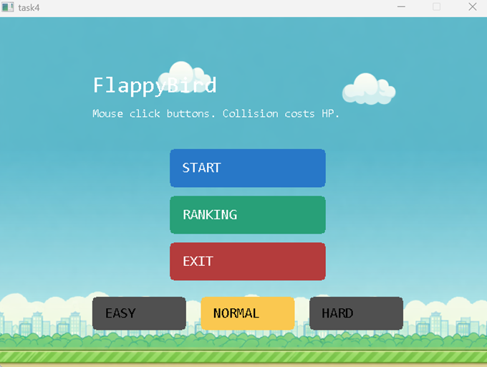
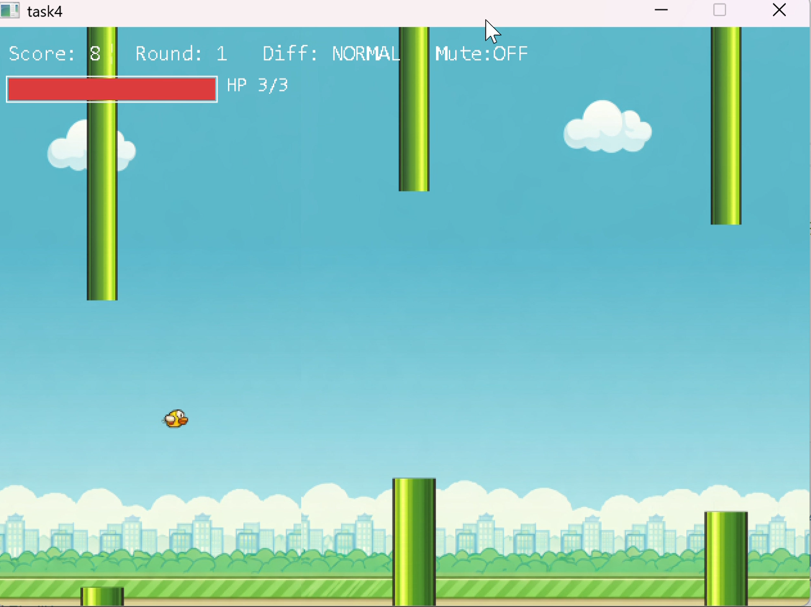
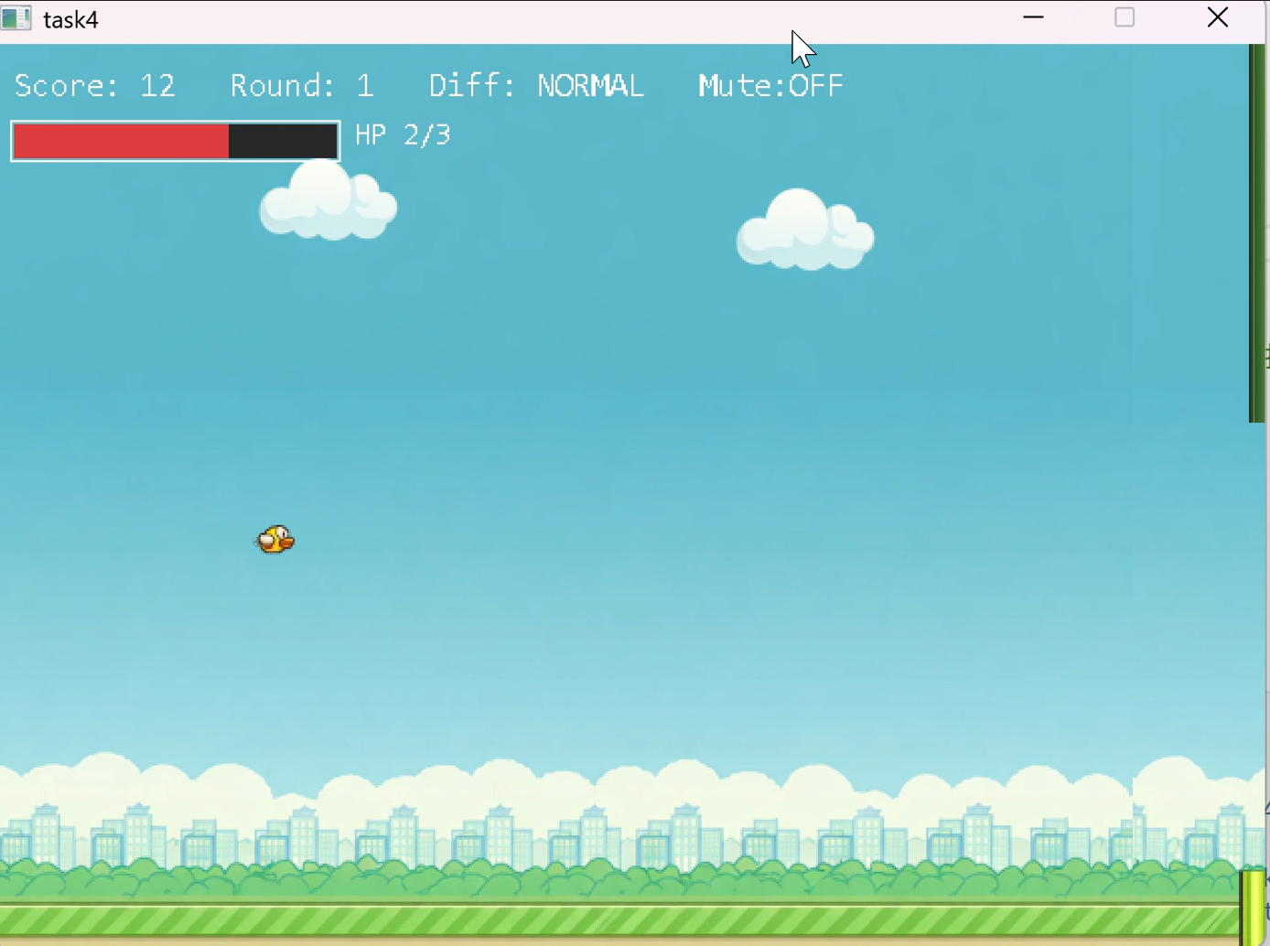
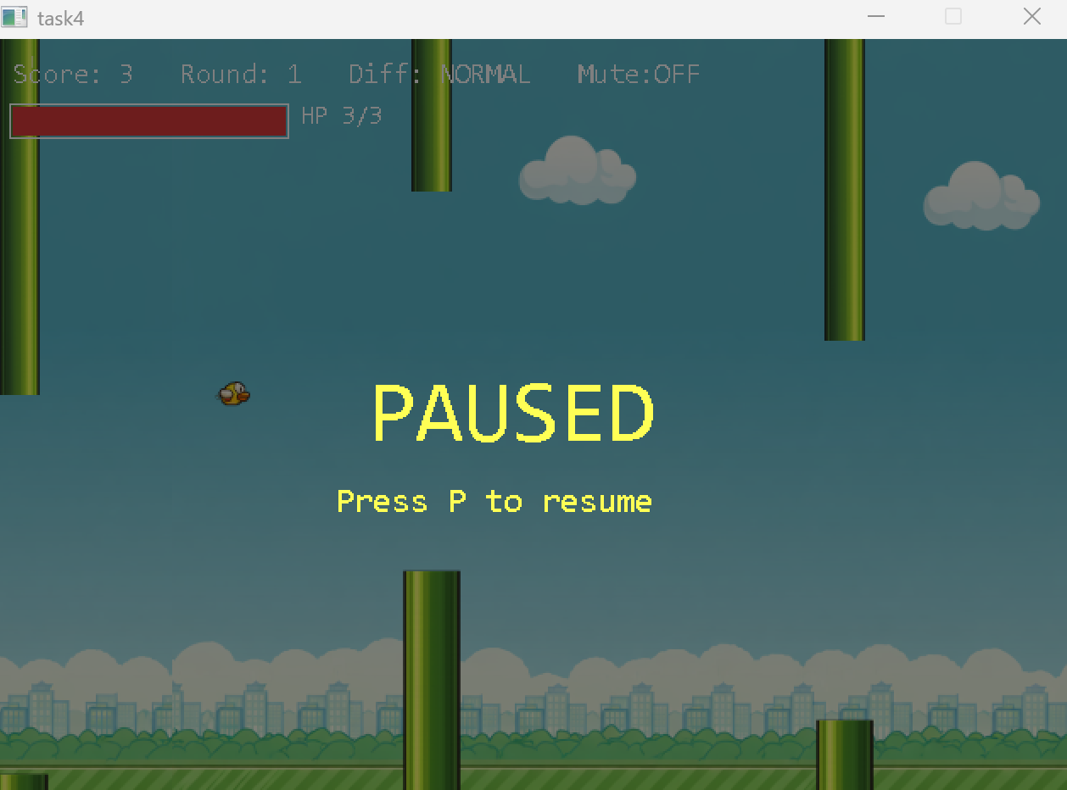
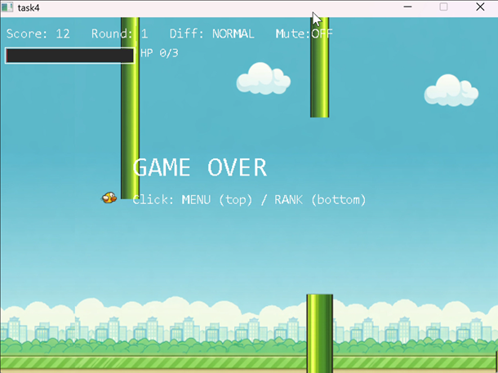
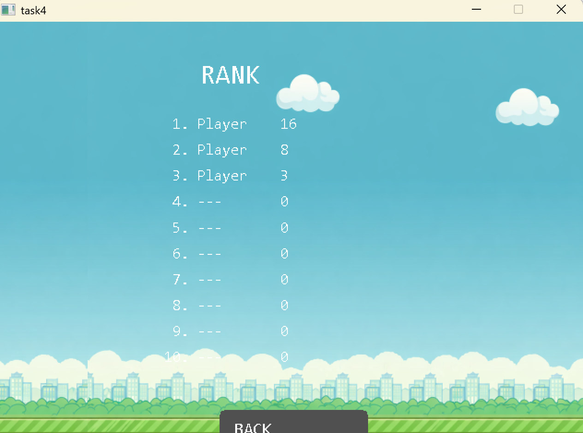
综合实践项目——FlappyBird闯关系统
游戏状态切换
任务4——系统功能拓展
任务目标（运行效果）
实现难度选择（简单/普通/困难，影响管道缝隙、速度、重力与初始血量）；
通过按钮交互进入开始、排行榜、退出等功能页；
将成绩写入本地文件形成分数排行榜。
typedef enum {
GS_MENU = 0, // 菜单界面
GS_PLAY, // 游戏进行中
GS_PAUSED, // 暂停
GS_GAMEOVER, // 游戏结束
GS_RANK // 排行榜
} GameState;
游戏状态 | 渲染内容 | 视觉特点
GS_MENU（菜单） | 背景 + 提示文字 + 按钮（START/RANK/EXIT + 难度选择） | 按钮区分颜色
GS_PLAY（游戏进行中） | 背景（循环滚动） + 管道 + 小鸟 + 界面元素HUD（分数 / 回合 / 难度 / 静音 + 血条） | 背景循环滚动；血条红色显示当前血量，白色边框；HUD 固定左上角
S_PAUSED（暂停） | 游戏画面 + 暂停文字（PAUSE） + HUD | 保留游戏画面，暂停文字居中显示，视觉突出
GS_GAMEOVER（结束） | 游戏画面 + 结束文字（GAME OVER） + 提示文字 + HUD | 结束文字居中大号显示，提示点击区域切换状态
GS_RANK（排行榜） | 背景 + 排行榜标题 + 10 条排名记录（名次 / 姓名 / 得分） + BACK 按钮 | 排名按得分降序显示，BACK 按钮居中底部，点击可返回菜单
游戏界面支持状态切换，包括菜单、游戏进行中、游戏结束、排行榜等页面，分状态渲染。

Slide 24
综合实践项目——FlappyBird闯关系统
数据结构设计
任务4——系统功能拓展
任务目标（运行效果）
实现难度选择（简单/普通/困难，影响管道缝隙、速度、重力与初始血量）；
typedef enum {
DIFF_EASY = 0, // 简单难度
DIFF_NORMAL, // 普通难度
DIFF_HARD // 难度较高
} Difficulty; //难度级别
typedef struct {
int pipeGap; // 管道缝隙大小
int scrollSpeed; // 滚动速度
float gravity; //小鸟重力加速度
float flapVy; // 翅膀拍打时的速度
int hpInit; // 初始生命值
} DiffParam;//不同难度下的参数设置
难度等级 | 难度标识 | 管道缝隙大小 | 管道滚动速度 | 小鸟重力加速度 | 翅膀拍打时的速度 | 初始生命值
简单 | 0 | 210px | 2px / 帧 | 0.32f | -7.0f | 4 点
普通 | 1 | 160px | 3px / 帧 | 0.35f | -7.2f | 3 点
困难 | 2 | 135px | 4px / 帧 | 0.38f | -7.4f | 2 点
typedef struct {
int x; // 管道的横坐标
int gapY; // 管道缝隙上沿的纵坐标
int passed; //新增，是否已通过该管道（用于计分）
} Pipe;

Slide 25
综合实践项目——FlappyBird闯关系统
数据结构设计
任务4——系统功能拓展
任务目标（运行效果）
通过按钮交互进入开始、排行榜、退出等功能页；
将成绩写入本地文件形成分数排行榜。
#define RANK_MAX 10
typedef struct {
TCHAR name[16]; // 玩家姓名
int score; // 玩家得分
//也可以扩展游戏时间等其他域
} RankItem;//排行榜
static RankItem rank[RANK_MAX]; // 排行榜数组
typedef struct {
int x, y, w, h;
TCHAR text[32];
} Button; //按钮

Slide 26
综合实践项目——FlappyBird闯关系统
任务4——系统功能拓展
核心算法思路 (碰撞扣血与游戏结束)
碰撞检测：沿用原有矩形相交检测逻辑；
扣血触发：当检测到碰撞时，执行 “扣血操作”—— 将当前生命值减 1；
游戏结束判定：每次扣血后检查当前生命值，若生命值≤0，则判定游戏结束，切换到 “游戏结束” 状态；若生命值 > 0，则游戏继续运行；
血条同步：扣血操作后，实时更新血条的显示状态（如血条长度随剩余血量比例缩短），让玩家直观看到生命值变化。

Slide 27
综合实践项目——FlappyBird闯关系统
任务4——系统功能拓展
核心算法思路 (计分与回合数更新)
计分规则：以 “通过管道” 为计分核心，当小鸟的横坐标完全超过某一组管道的右侧边缘时，判定为 “通过该管道”，分数加 1；
回合数更新：当游戏结束后，开始新一轮游戏时，回合数加1；
实时渲染：在游戏界面的固定位置（如左上角）持续显示当前分数和回合数，确保玩家实时看到成绩。

Slide 28

综合实践项目——FlappyBird闯关系统
任务4——系统功能拓展
核心算法思路 (排行榜读写与排序)
加载：游戏启动时从本地文件读取历史排名数据，若文件不存在则初始化默认数据；
保存：当产生新成绩时，将更新后的排名数据写入本地文件，实现成绩的持久化，避免游戏关闭后数据丢失；
排名插入规则：采用 “有序插入法”，遍历现有排名，找到新成绩应插入的位置，将后续成绩向后顺延（超出容量则淘汰最后一名），保证排行榜始终按分数从高到低排序；
界面展示：按固定格式遍历排名数据并绘制到界面，同时提供交互按钮（如返回菜单。
#define RANK_MAX 10
typedef struct {
TCHAR name[16]; // 玩家姓名
int score; // 玩家得分
//也可以扩展游戏时间等其他域
} RankItem;//排行榜
static RankItem rank[RANK_MAX]; // 排行榜数组

Slide 29
综合实践项目——FlappyBird闯关系统
任务4——系统功能拓展
实现流程
初始化阶段：
完成随机数种子设置，初始化小鸟、管道、背景偏移等游戏数据变量，创建并居中图形窗口，开启批量绘制模式，初始化游戏状态为主菜单，启动背景音乐；
主循环：
while(1){
输入处理：每帧检测键盘（ESC / 空格 / P/M 键）和鼠标输入，标记按键边缘状态与鼠标点击位置，M 键触发静音切换，ESC 键全局切回主菜单；
状态更新：根据当前游戏状态执行对应逻辑（菜单交互、难度选择、小鸟物理运动 / 管道滚动 / 碰撞扣血 / 计分、排行榜读写等），仅 GS_RUNNING 状态更新核心游戏逻辑；
画面渲染：每帧渲染当前状态对应的画面（菜单 / 游戏场景 / 暂停 / 结束 / 排行榜），保证视觉反馈即时；}
退出阶段：检测到退出指令时终止循环，结束批量绘制，关闭图形窗口并释放资源。

Slide 30
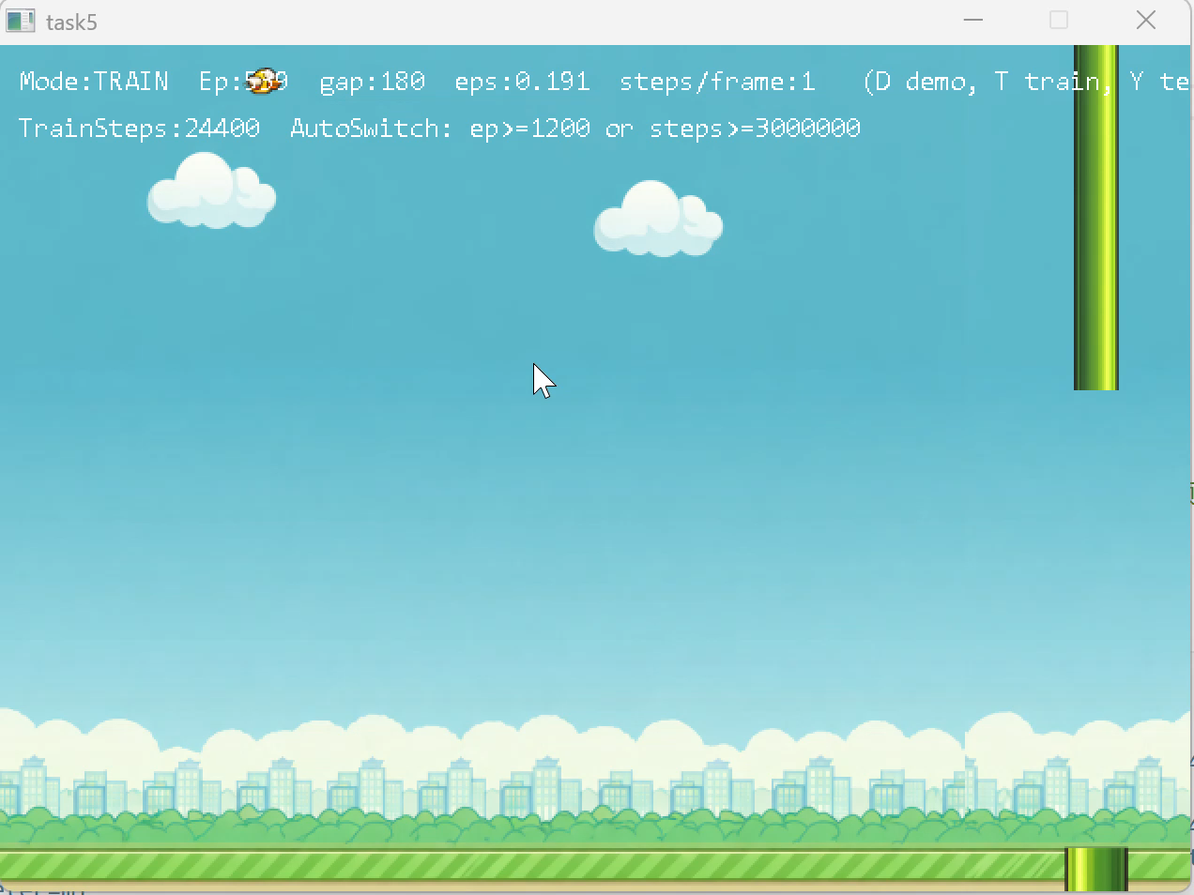
综合实践项目——FlappyBird闯关系统
任务5——强化学习驱动的智能避障决策算法
任务目标（运行效果）
编写一个基于 Q-learning 的 FlappyBird 智能避障程序：在保持“背景滚动、管道移动、碰撞检测、计分”等游戏环境不变的前提下，将玩家按键控制替换为智能体决策，使小鸟能在不同管道缝隙位置的环境中自主学习“跳跃/不动作”两种动作策略；要求定义并离散化状态（小鸟位置、速度、与最近管道的相对位置），设计奖励（过管 +1、碰撞 -1），初始化并维护 Q 表，支持训练—测试—演示的模式切换，并能保存/加载训练得到的 Q 表用于稳定演示。
Notes:
任务5引入Q-Learning这一经典的强化学习算法。设计智能体的“感知”（状态）和“行为”（动作），并通过训练，让小鸟学会自主地躲避障碍。这将有助于激发学生对人工智能的兴趣和探索欲。

Slide 31



综合实践项目——FlappyBird闯关系统
任务5——强化学习驱动的智能避障决策算法
Q-Learning 强化学习
引入强化学习核心算法，让智能体通过环境反馈学习最优策略。状态离散化→动作选择→环境交互→奖励计算→Q 表更新
状态与动作空间设计
定义智能体感知（如位置、速度）与行为（拍翅/不拍翅）的参数空间。
强化学习核心结构Q表
多维数组存储每个状态下不同动作的Q值，用于指引小鸟的行为选择。
能力目标
能够将Q学习算法应用到Flappy Bird游戏中，通过训练来提高小鸟的避障能力
提升代码调试效率与程序性能优化的工程能力
奖励函数设计
每个状态-动作对的奖励可以根据小鸟避开管道、成功飞行等因素设定，正奖励可以促进小鸟避开障碍，负奖励则惩罚碰撞失败的行为。
训练环境搭建与调优
构建自动化训练环境，通过参数调优让小鸟自主掌握避障技巧。
模式切换
通过按键 / 自动条件触发，支持训练模式、测试模式和演示模式3 种模式无缝切换。

Slide 32
综合实践项目——FlappyBird闯关系统
任务5——强化学习驱动的智能避障决策算法
Q-learning
是一种无模型的强化学习算法，将特定状态下采取特定动作的“质量”（Q值）分解为当前动作可获得的即时奖励与未来可能获得的总价值之和。
通过不断试错和经验积累，Q学习迭代更新对Q值的估计，使其逐步逼近真实的最优值，从而让智能体学会在未知环境中找到最优策略。

Slide 33
综合实践项目——FlappyBird闯关系统
任务5——强化学习驱动的智能避障决策算法
表格型Q-learning
英文术语 | 中文 | 通用核心定义与说明 | Flappy Bird 对应实现与场景
Agent | 智能体 | 会学习做决策的角色 | 小鸟
Environment | 环境 | 智能体所处的外部系统，会接收智能体的动作，并反馈对应的奖励与新的状态，是智能体的学习对象 | 就是整个游戏世界，包括小鸟的位置、速度、水管的位置和间隙。
State | 状态 | 对环境当前情况的完整描述，是智能体做动作决策的核心依据，通常用 S 表示，S' 表示下一状态 | 指游戏当前帧的核心可观测特征，常规实现中会离散化为有限状态，对应 Q 表的行，核心特征包括： 1. 小鸟的垂直位置（与地面 / 天花板的距离） 2. 小鸟的垂直运动速度 3. 与最近管道水平距离 4.与管道间隙中心垂直距离
Action | 动作 | 智能体在当前状态下可执行的操作，是智能体与环境交互的核心载体，通常用 A 表示 | 指小鸟在游戏中可执行的离散操作，仅包含 2 个互斥选项，对应 Q 表的列： 1. 动作 0：不动作，小鸟仅受重力影响自然下落 2. 动作 1：跳跃，小鸟获得瞬时向上的加速度，抵消重力向上飞行
Reward | 奖励 | 环境对智能体执行动作的单步反馈信号，是智能体学习的核心目标，通常用 R 表示，正奖励代表正向激励，负奖励代表惩罚 | 指游戏对小鸟每一步动作的反馈信号，是 AI 学习的核心目标，常规奖励设计为： 1. 正奖励：成功穿过 1 组管道，+1分；靠近管道缝隙中心 +0.02*(1 - 归一化距离) 2. 负奖励：小鸟撞到管道、地面、天花板导致游戏结束，给予 – 1分 的死亡惩罚，同时终止当前训练回合
Q-Table | Q 表 | 智能体的核心 “大脑” 是 Q 表。是一个二维矩阵，行对应状态，列对应动作，每个元素代表对应状态 - 动作对的长期价值估计 | 指 Flappy Bird AI 的核心决策表，是一个二维矩阵： - 行：所有离散化后的游戏状态 - 列：2 个可执行动作（不动作 /上升） - 单元格值：对应状态下执行对应动作的长期价值估计， 通过查询该表，选择当前状态下价值最高的动作
理想状态下，在完成训练后，我们会获得一张完美的Q表格。我们希望只要小鸟根据当前位置查找到对应的行，选择效用值较大的动作作为当前帧的动作，就可以无限地存活。
Notes:
Q 值记录 “从这个状态出发，未来所有可能路径的长期奖励总和的预期值

Slide 34
综合实践项目——FlappyBird闯关系统
任务5——强化学习驱动的智能避障决策算法
Q-learning的迭代求解过程
步骤 2：动作选择阶段
智能体采用 ε- 贪心策略，从当前状态中选择待执行的动作 不动作/跳跃。
步骤 1：初始化阶段
构建并初始化状态-动作价值表（Q表）为全0，状态维度为 [24×21×20×21]，动作维度为2
步骤 3：环境交互阶段
智能体执行选定动作后，与环境交互并获取观测数据（当前状态S1、执行动作a1、即时奖励R1、下一状态S2）。
 | a1 不动作 | a2 跳跃
S1 | 0 | 0
S2 | 0 | 0
S3 | 0 | 0
S4 | 0 | 0
S5 | 0 | 0
初始状态S1
场景 | 奖励值 | 说明
穿过管道（计分 + 1） | +1.0 | 核心正向奖励
碰撞死亡 | -1.0 | 核心负向奖励
靠近管道缝隙中心 | +0.02*(1 - 归一化距离) | 塑形奖励（引导小鸟对齐缝隙）
循环：将S2设为新的当前状态，重复步骤2-4，直至算法收敛。
S1
R1
S2
a1
步骤 4：Q 值更新阶段
状态S核心特征包括（离散化）：
1. 小鸟垂直位置（24分箱） 2. 小鸟垂直速度（21分箱） 3. 与最近管道水平距离（20分箱） 4. 与管道间隙中心垂直距离（21分箱）
基于观测奖励与目标Q值，通过贝尔曼方程更新当前状态-动作对的Q值：
Q(s, a) =Q(s, a) + α [ r + γ max Q(s′, a′) - Q(s, a)]
将连续状态空间根据实际情况，映射为有限的离散索引，适配表格型 Q-learning 的 Q 表存储，避免维度爆炸
其中α=0.1（学习率），γ=0.95（折扣因子），目标Q值为下一状态下所有动作的最大Q值。
 | a1 不动作
S1 | q’
S1
R1
S2
Q1
Q4
Notes:
Q-learning 的学习过程，就是不断更新这个Q表的过程。 咱们用一个具体的例子来模拟一下：
假设小鸟当前处于状态S（比如：高度中等，正在下落，水管很近，缺口在中间）。它有两个选择：
选择a1（什么都不做）：它可能会直接撞到水管，得到-1的奖励。Q表里，Q(S, 什么都不做) 这个值就会变得非常低。
选择a2（点击屏幕）：它飞起来了，成功穿过了水管，得到了+1的奖励。Q表里，Q(S, 点击屏幕) 这个值就会变高。
但是，Q-learning 不只是看眼前的奖励，它还会“向前看”！ 它的更新公式里有一个“未来最大Q值”的概念。意思是，当小鸟执行了动作a2，到达了下一个状态S‘后，它会看看在S’这个新状态下，哪个动作的Q值最高（比如，在S‘下，“什么都不做”的Q值很高，因为小鸟飞得高，不用再点了）。然后，它会把这个“未来最大Q值”也考虑进来，一起更新。
max Q(s‘, a’) 的核心含义：它代表的是下一状态 s‘ 下，所有可能动作能带来的长期最大预期价值，是智能体通过学习存储在 Q 表中的经验。

Slide 35
综合实践项目——FlappyBird闯关系统
任务5——强化学习驱动的智能避障决策算法
数据结构
核心算法思路 (游戏模式)
训练模式：智能体“学本事” 的阶段，让智能体通过与环境交互，不断更新 Q 表，学习 “什么时候上升、什么时候不动作” 的最优策略。
测试模式：检验智能体 “学的本事行不行” 的阶段。无探索地验证训练好的 Q 表性能，统计客观的得分数据（避免探索干扰结果）。
演示模式：向他人 “展示本事” 的阶段。用训练好的 Q 表，流畅、稳定地展示智能体的避障效果（追求观赏性和稳定性）。
// Q表的维度和动作
#define Y_BIN 24
#define V_BIN 21
#define DX_BIN 20
#define DY_BIN 21
#define ACTIONS 2
// Q表存储
static float Q[Y_BIN][V_BIN][DX_BIN][DY_BIN][ACTIONS];
 | a1 不动作 | a2 跳跃
S1 | 0 | 0
S2 | 0 | 0
S3 | 0 | 0
S4 | 0 | 0
S5 | 0 | 0
5 维数组，维度对应离散化的状态 + 动作
状态由四个离散化的变量表示：
小鸟 Y 坐标、速度、与最近管道水平距离、与管道间隙中心垂直距离
动作空间包含两种操作：0：不动作;1：跳跃。
// 游戏模式枚举
typedef enum { MODE_DEMO = 0, MODE_TRAIN = 1, MODE_TEST = 2 } RunMode;

Slide 36
综合实践项目——FlappyBird闯关系统
任务5——强化学习驱动的智能避障决策算法
核心算法思路 (游戏模式)
模式 | 触发方式 | 核心行为
训练模式 | 按 T 键 / 初始化加载 Q 表失败 | 1. ε 随训练衰减（0.25→0.02）；2. 每帧执行 200 步环境更新（加速训练）；3. 管道间隙从 220 逐步缩小到 150（难度提升）；4. 达到 1200 回合 / 300 万步自动切测试模式
测试模式 | 按 Y 键 / 训练达到阈值 | 1. ε=0（纯利用）；2. 统计 30 回合的平均得分 / 最佳得分；3. 管道间隙固定为 150（目标难度）
演示模式 | 按 D 键 / 加载预训练 Q 表成功 | 1. 禁用 ε 探索；2. 固定随机种子（保证演示效果稳定）；3. 禁用上升动作冷却；4. 管道间隙固定为 150

Slide 37
综合实践项目——FlappyBird闯关系统
任务5——强化学习驱动的智能避障决策算法
实现流程
初始化阶段：
调用 InitGameResources 初始化图形界面，加载背景、小鸟、管道图片资源；
尝试调用 LoadQtable 加载预训练 Q 表文件；
加载成功 → 调用 SetGameMode 进入演示模式 MODE_DEMO；
加载失败 → 调用 InitQtable 初始化空 Q 表 → 进入训练模式 MODE_TRAIN；
模式函数内部自动完成小鸟、管道位置初始化，并设置学习参数 ε=0.25。
主循环：调用 RenderGame 启动帧循环，处理输入、环境更新、渲染。
退出阶段：停止背景音乐；结束图形批量绘制；关闭图形窗口，程序退出。
RenderGame 主循环
while(1){
用户输入处理：响应按键（切换模式、保存 / 加载 Q 表、开关调试等）；
环境步骤更新（StepEnv()）：
离散化当前状态→选动作→执行动作（上升 / 不动作）；
更新小鸟 / 管道位置→检测碰撞 / 计分→计算奖励；
训练模式下更新 Q 表，累计训练步数；
死亡处理：碰撞后重置游戏回合，训练模式下衰减 ε，测试模式下统计得分；
渲染界面：绘制背景 / 小鸟 / 管道，显示模式、回合数、得分、Q 表参数等调试信息；
帧率控制：Sleep (10) 保证流畅性。}

